Slide 1
Bacharelado em Computação (MDCC)
Universidade Federal do Ceará
Disciplina de Linguagens de Programação
Coleções com Estado
Prof. Francisco Heron de Carvalho Junior

Slide 2
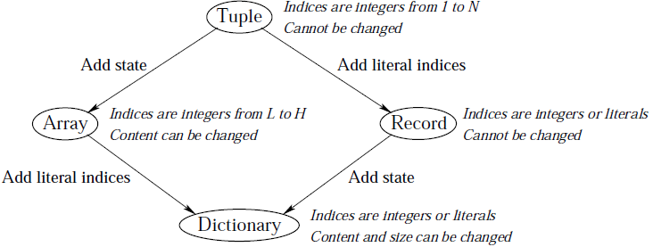
Coleções Indexadas

Slide 3
Vetores (Arrays)
Domínio:
  Inteiros consecutivos de um limite inferior ao um limite superior;
  Informado na declaração;
  Não pode ser modificado;
Imagem:
  Valores parciais;
  Pode ser modificado;
Acesso e modificação em tempo constante;
Mudança de domínio ou domínio desconhecido ?
  Use um dicionário ao invés de um vetor;

Slide 4
Vetores (Arrays) – Operações
A = {NewArray L H I}
{Array.put A I X}
X = {Array.get A I}
L = {Array.low A}
H = {Array.high A}
R = {Array.toRecord L A}
A = {Tuple.toArray T}
A = {Array.clone A}

Slide 5
Vetores (Arrays)
Vetores tem relação com tuplas;
Tuplas também mapeiam inteiros consecutivos a valores;
Porém, tuplas não possuem estado, ao contrário de vetores;
Uma tupla tem um conteúdo fixo, imutável, enquanto o conteúdo de vetores pode ser modificado;
  Para criar uma nova tupla que difere somente por um dos campos, usa-se Adjoin e AdjoinAt.
A operação put de um vetor pode ser executada em tempo constante, mais eficiente portanto.

Slide 6
Dicionários
Domínio:
  Constantes (átomos, nomes e inteiros);
  Inicialmente desconhecido (dicionário vazio);
  Portanto, pode e deve ser modificado;
Imagem:
  Valores parciais;
  Pode ser modificado;
Acesso em tempo constante;
Modificação em tempo constante amortizado;
Espaço requerido proporcional ao tamanho do dicionário.

Slide 7
Dicionários – Operações
A = {NewDictionary}
{Dictionary.put D LI X}
X = {Dictionary.get D LI}
X = {Dictionary.condGet D LI Y}
{Dictionary.remove D LI}
{Dictionary.member D LI B}
R = {Dictionary.toRecord L D}
D = {Dictionary.toDictionary R}
D = {Dictionary.clone D}

Slide 8
Dicionários
Dicionários estão relacionados com registros;
Ambos mapeiam constantes a valores parciais;
Registros não tem estado, enquanto dicionários tem;
Um registro tem domínio (campos) e conteúdo fixos, o que não vale para dicionários;
  Registros novos, a partir de outros registros, podem ser criados usando-se Adjoin e AdoinAt.
A operação put de um dicionário leva tempo constante, mais eficiente;

Slide 9
Coleções

Slide 10
Comparando Coleções
Tuplas:
  Mais restritivo do ponto de vista expressivo;
  Mais eficiente e requer menos memória;
    Campos armazenados consecutivamente na memória;
  Podem ser usadas no lugar de vetores quando o conteúdo do vetor é estático;
Registros:
  Mais flexíveis que tuplas, pois suporta índices literais;
    Inteiros não precisam ser consecutivos;
  Menos eficientes que tuplas por fator constante;
  Tabela hash para mapear literais aos deslocamentos.

Slide 11
Comparando Coleções Indexadas
Vetores:
  Mais flexíveis que tuplas, pois o conteúdo (imagem) pode ser modificado – estado;
  Domínio não pode ser modificado;
  Eficiente (elementos consecutivos na memória);
Dicionários:
  A mais geral das coleções indexadas.
    Custo no desempenho;
  Combina a flexibilidade de registros e vetores;
  Domínio e imagens podem evoluir na execução;
    Inicialmente, o dicionário é vazio;
  Tabelas hash dinâmicas:

Slide 12
Coleções Não-Indexadas
Listas e Streams;
  Declarativas e acesso linear;
Streams diferem de listas por terem cauda definida por variável não-ligada.
  Portanto, podem crescer indefinidamente.
Estender uma stream custa menos que adicionar uma entrada a um dicionário ou criar um novo registro;
Streams são úteis para representar sequências ordenadas de mensagens;
  Recebedor sincronizará automaticamente na chegada de novas mensagens.
  Programação baseada em streams e passagem de mensagens.

Slide 13
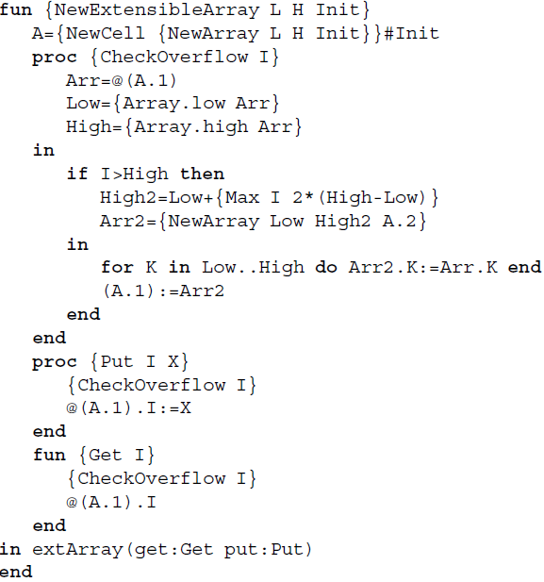
Arrays Extensíveis

Slide 14
Bacharelado em Computação (MDCC)
Universidade Federal do Ceará
Disciplina de Linguagens de Programação
Coleções com Estado
Prof. Francisco Heron de Carvalho Junior

